Slide 1
OPEN SOURCE BLOCKCHAIN
Desarrollo de Tecnologías Emergentes T1-TG3
Alejandro Díaz Moreno(coordinador)
María Castro Vaquerizo
Daniela Guzmán Pisfil
Paula Hernández Jordá
Daniel Ortega Expósito

Slide 2

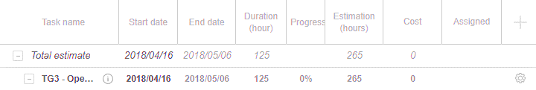
PLANIFICACIÓN

Slide 3
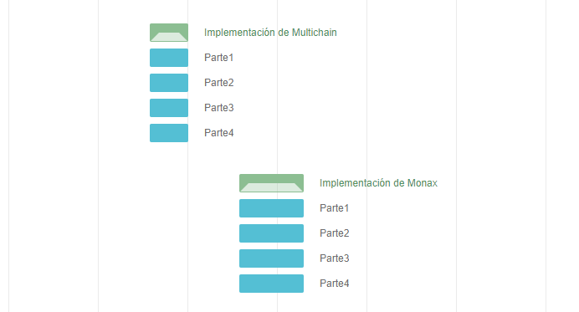
PLANIFICACIÓN

Slide 4

REQUISITOS DEL PROTOTIPO A IMPLEMENTAR

Slide 5
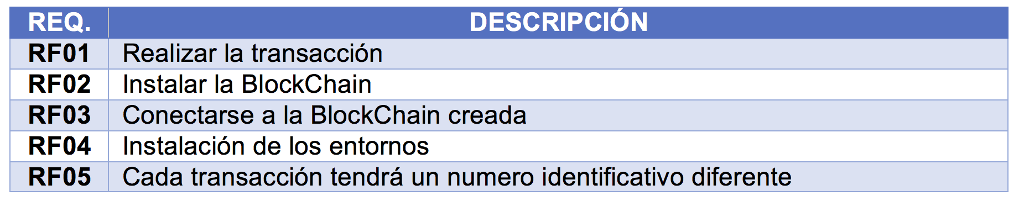
REQUISITOS FUNCIONALES

Slide 6
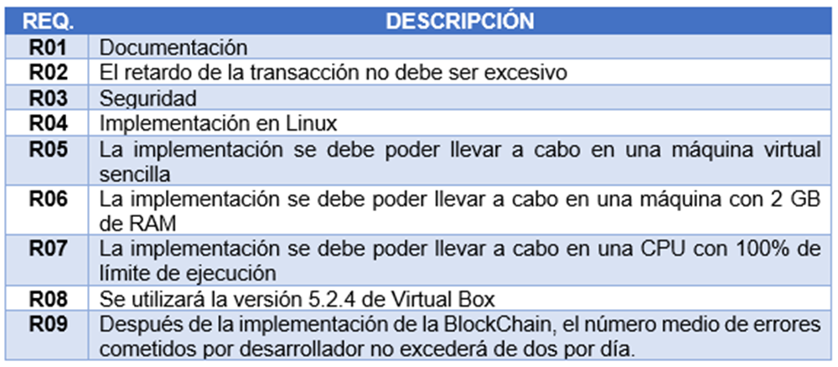
REQUISITOS NO FUNCIONALES

Slide 7

CRITERIOS DE COMPARACIÓN

Slide 8
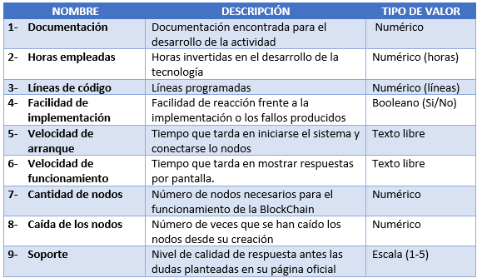

Slide 9


Slide 10
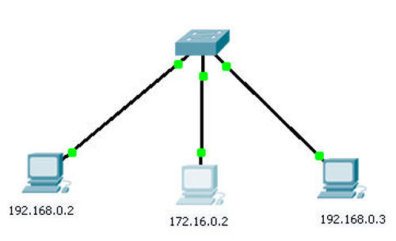
DIAGRAMA DE FUNCIONAMIENTO MULTICHAIN
7. Envío de transacción
5. Respuesta
1. Creación de activos
2. Creación de activos
6. Creación id de transacción
4. Confirmación de activos
3. Creación id de transacción
8. Confirmación de transacción

Slide 11

ERRORES MÁS IMPORTANTES

Slide 12
Error 2:
Error 1:
Mensaje de error: insufficient funds (fondos insuficientes)
Solución: Volver a crear la moneda de la transacción.
Ejecución : “createrwexchange [txid correspondiente] # ‘{“USD”:100}” en el nodo 2 cuyo resultado es un numero hexadecimal
Luego se ejecuta: “decoderawexchange [número hexadecimal]” en el nodo1
Error: ejecutamos el segundo comando en el nodo 2
Solución: copiamos el número hexadecimal en un blog de notas y tuvimos que pasarlo de un terminal a otro y finalmente ejecutar el comando en el nodo 1

Slide 13
Error 3:
Realizamos desde el nodo1 la emisión de activos a la dirección del nodo2 de recibir y enviar sin otorgar los permisos previos al nodo1.
Se produjo el error 704
Solución: otorgar los permisos necesarios al nodo1.

Slide 14
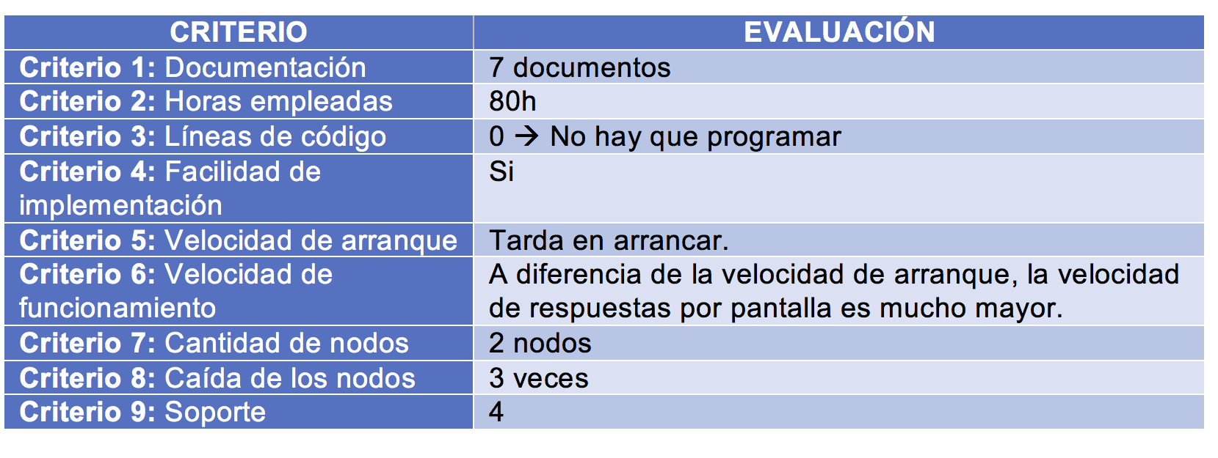
EVALUACIÓN DE LOS CRITERIOS EN LA IMPLEMENTACIÓN USANDO MULTICHAIN

Slide 15


Slide 16




DIAGRAMA DE FUNCIONAMIENTO MONAX

Slide 17
ERRORES MÁS IMPORTANTES

Slide 18
Error 1:
Al intentar conectarse al Docker se produce un error.
Solución: cambiar de comando de inicio
Error 2:
Se produce un error a la hora de crear la cadena.
Solución: cambiar de comando.

Slide 19
Error 4:
Error 3:
Se produce un error al no encontrar el archivo directorio y no haber concedido los permisos correspondientes
Se produce un error al escribir el nombre del archivo.
Solución: comprobamos el nombre y resolvemos el error.

Slide 20
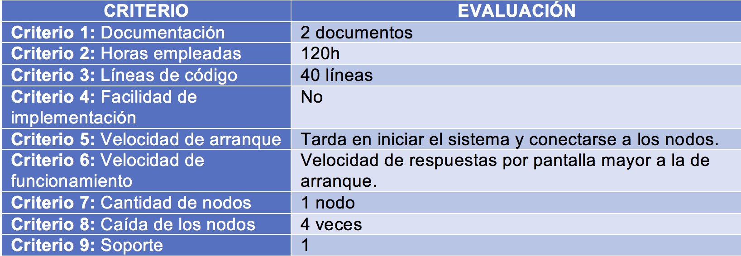
EVALUACIÓN DE LOS CRITERIOS EN LA IMPLEMENTACIÓN USANDO MONAX

Slide 21


COMPARACIÓN DE LA IMPLEMENTACIÓN DE LAS TECNOLOGÍAS

Slide 22
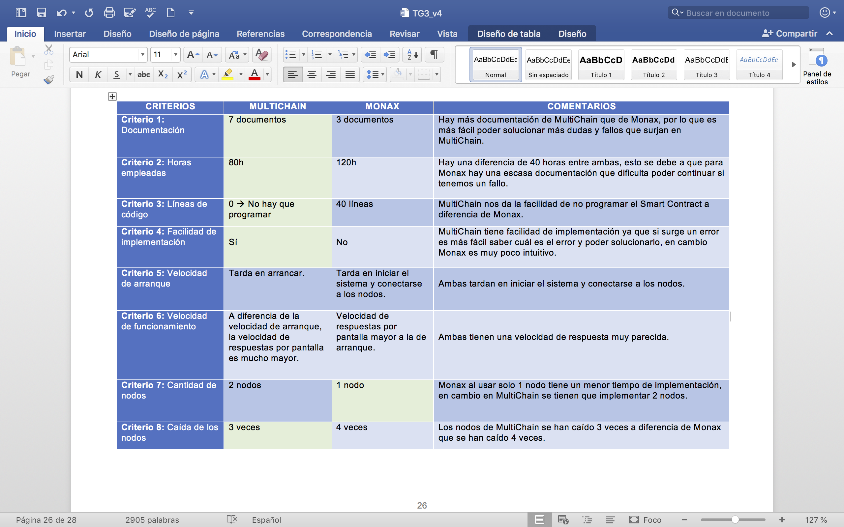
Comparación de la implementación de las tecnologías

Slide 23


Slide 24

ANEXO 1: OTROS REQUISITOS

Slide 25
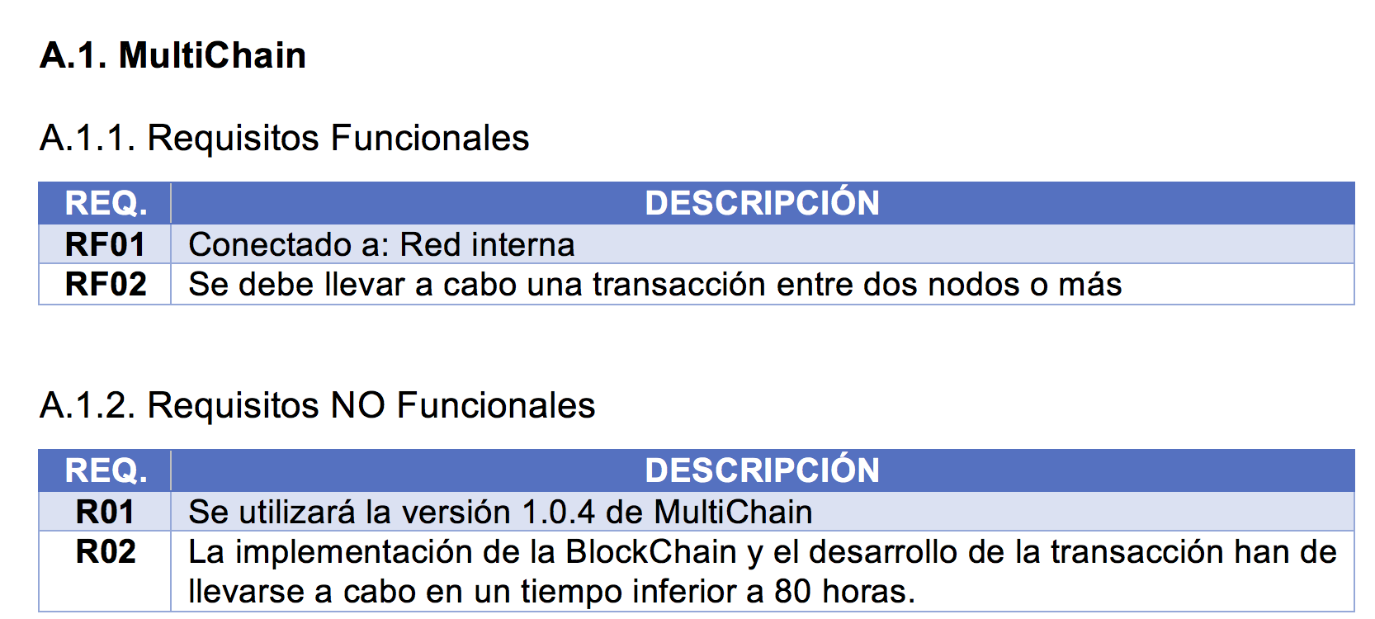

Slide 26
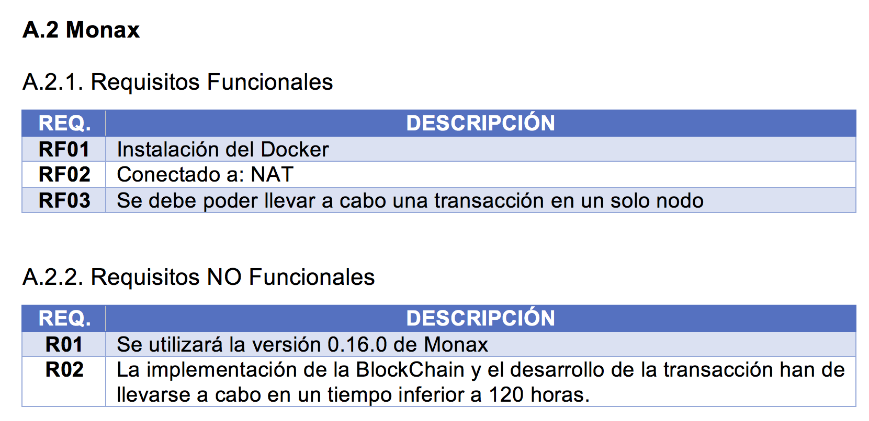

Slide 27


